Slide 1
通讯录
模拟信息管理系统

Slide 2
目录
CONTENTS
1
选题想法
2
功能实现
3
问题解决
4
细节部分

Slide 3
1
选题想法

Slide 4
数据库功能
删除数据
删
增加新数据
增
修改数据
改
查
查询数据

Slide 5
进阶功能
登录认证
使用数据库之前需输入账号密码，共有三次尝试机会，机会用尽后系统关闭；认证正确后方可使用数据库处理信息。
显示信息
将存储的所有数据显示在页面中，方便查看。

Slide 6
2
功能实现

Slide 7
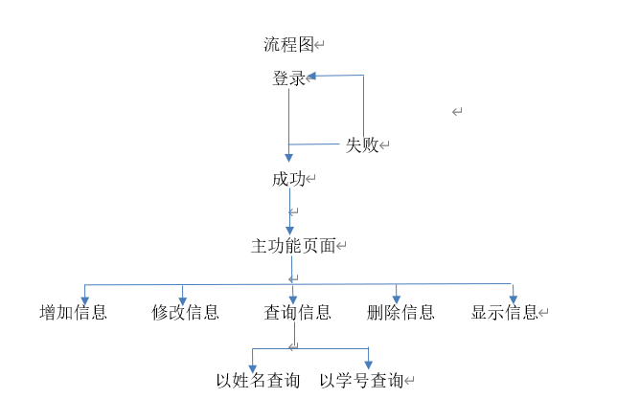




程序结构

Slide 8
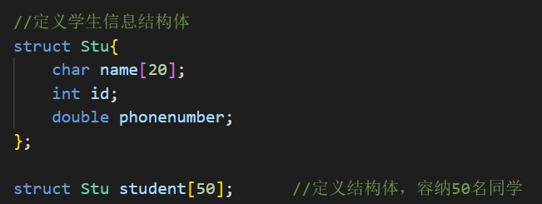
盛放数据的容器
定义结构体
将信息储存在结构体中，并利用结构体的处理方法实现数据库功能
在函数之外定义全局变量进行后续结构体的处理

Slide 9
数据处理功能实现
每一位同学的学号都是独一无二的，所以用学号充当数据“关键字”
可能会存在某一功能连续使用的情况
在数据处理之前，系统询问用户将要处理的信息对应的学生学号，并在已经存在的学号中遍历，符合条件时才能进行下一步的信息处理操作
在一次数据处理结束后询问用户是否进行同样的功能操作，用户回答是则再次运行代码，回答不是则返回主页面

Slide 10
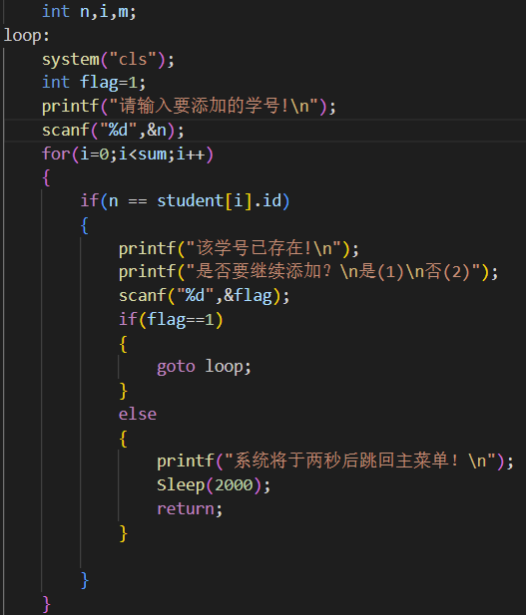
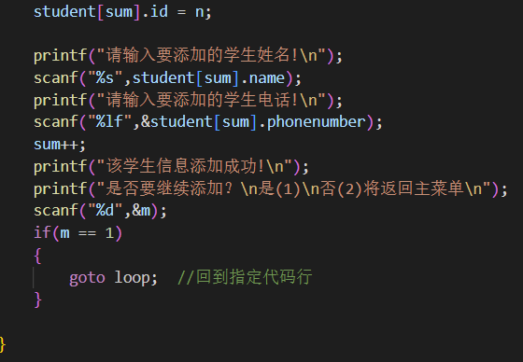
增加数据
“n”用于接收用户输入的学号
“I”用于循环
“m”和“flag”都用于收用户是否继续使用的回应
利用for循环进行学号遍历，如果学号不存在，就进行下一步信息的存储。如果学号已经存在，则弹出提示并询问用户是否继续操作

Slide 11
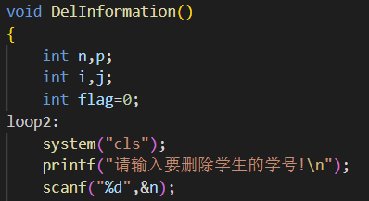
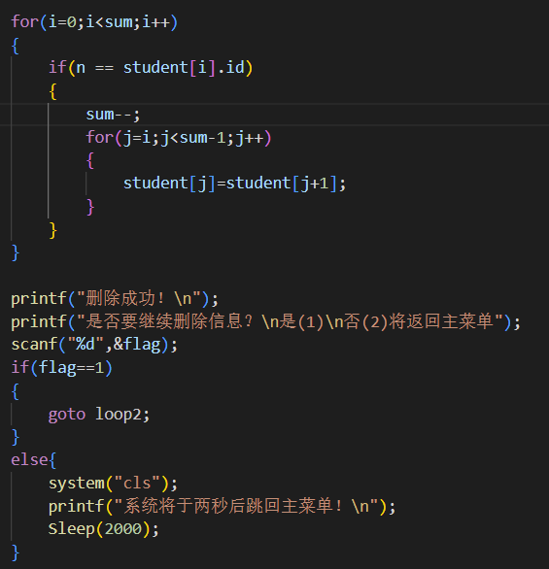
删除数据
删除数据时省去了不符合条件的提示。无论要删除的信息是否存在，都提示“删除成功”
但只有要删除的数据存在时，用于计数的全局变量才会减一。
利用for循环，以要删除的数据为起点，分别将后一位数据赋值给前一个数组，进而实现数据的删除

Slide 12
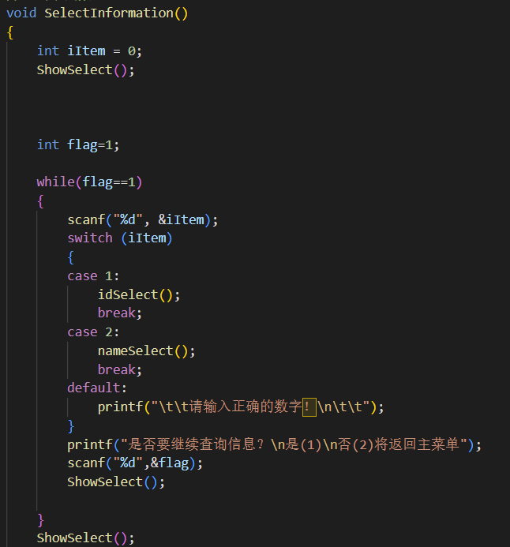
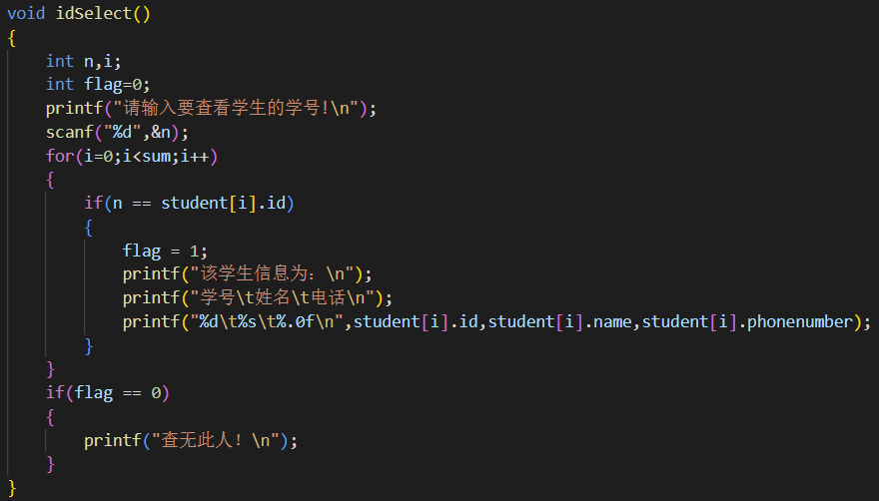
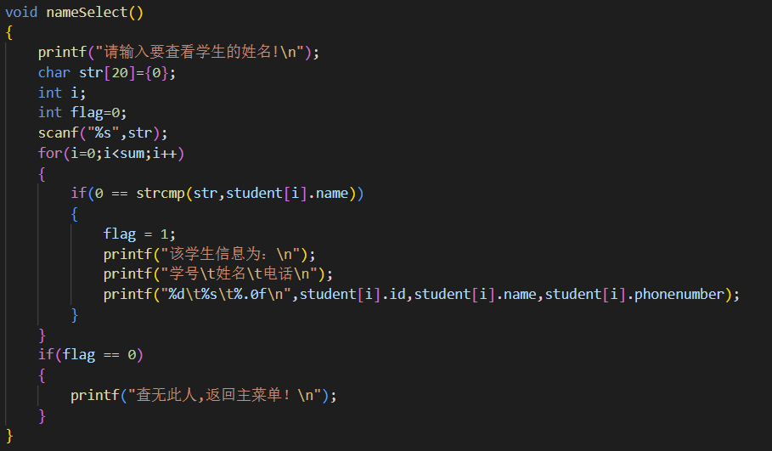
在主干部分进行是否重复操作的处理。“flag”用于收用户是否继续使用的回应，利用while循环判断用户选择
查询数据
利用for循环进行学号遍历，如果学号存在，就进行下一步信息的操作。如果学号不存在，则弹出提示

Slide 13
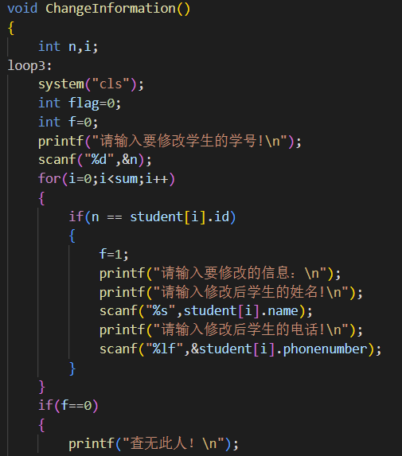
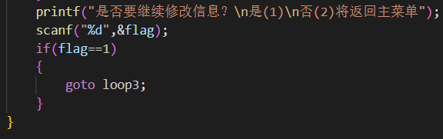
修改数据
直接对目标数组进行重新赋值，进而实现修改目的

Slide 14
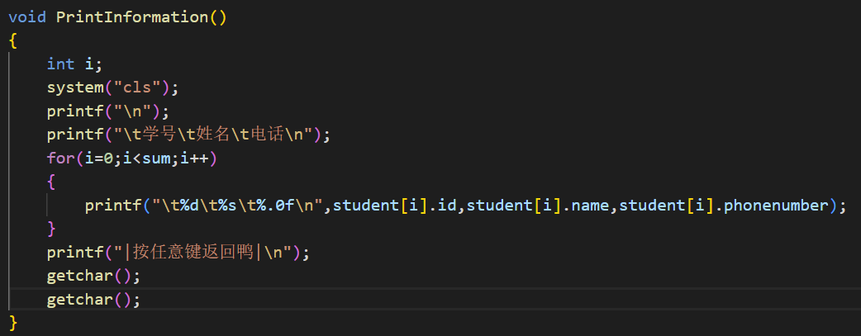
显示信息
利用getchar()接受用户输入，使页面挂起

Slide 15
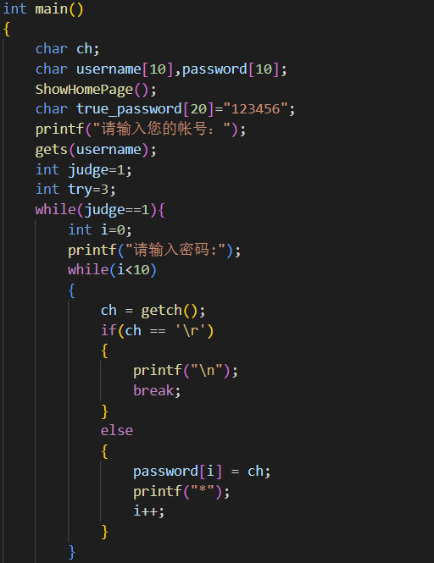
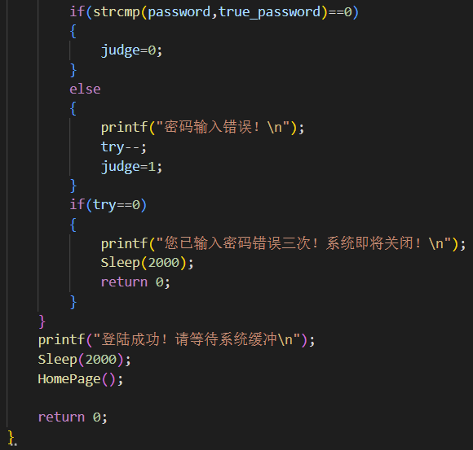
用户登录
While循环重复密码尝试操作，“try”用于判断尝试次数，当try=0时，弹出提示，利用“return 0”语句结束程序。
Notes:
将用户登陆部分作为主函数，共有三次密码尝试机会，只有密码正确才会进入系统。

Slide 16
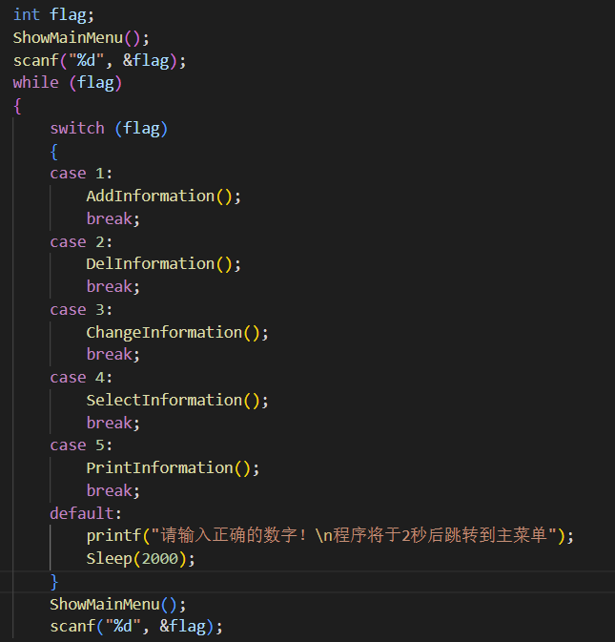
功能主菜单
利用while循环实现系统的持续运行，当子函数运行完毕返回主菜单后程序可再次对用户要求作出回应
利用switch语句进行条件的选择
如果用户输入请求不在选择范围内，则不进行操作，弹出提示后回到主菜单进行再一次的请求接收
这里是我copy的

Slide 17
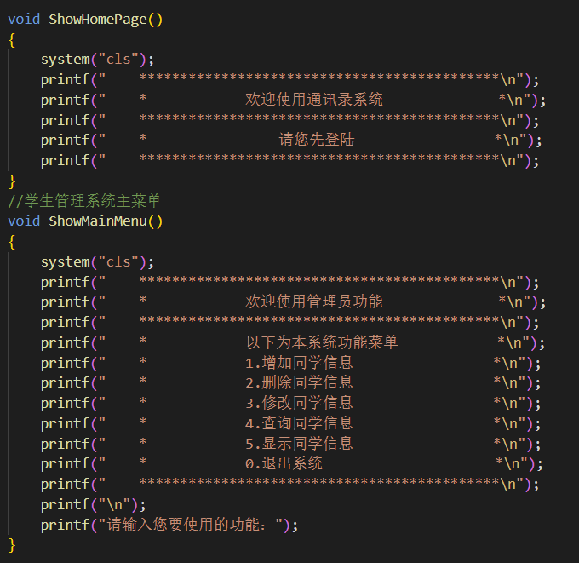
漂亮页面
单独编写函数，插入到功能函数中实现页面的整洁

Slide 18
3
问题解决

Slide 19

电话号码储存类型
电话号码是一串数字，如果直接用int整型存储，有时会因为数据太大出现错误
利用long长整型存储，使用“%ld”输入。但输出时发生错误
使用double存储，输出时改为没有小数点位数输出

Slide 20
回到目标代码行
在一些条件语句里无法通过while进行循环，无法实现“重复数据操作”的目的
利用loop语句和goto loop语句实现程序的跳转
百度告诉我的：
loop是惯用表示语句，写别的也行，格式为“标识：”
goto 语句是无条件转移语句，用于回到标识行

Slide 21
回车居然不被识别
在一开始单独尝试编写密码代码时，我用\n，系统提示报错
在getch()接收到的回车不是用\n来表示的，使用\r表示的

Slide 22
4
细节部分

Slide 23
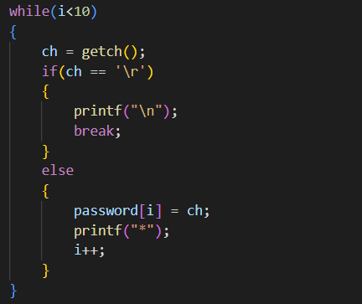
隐藏输入密码
利用getch()配合文件头<conio.h>使用，getch()语句在用户输入时不会将输入信息回显在输入栏内，进而实现密码隐藏

Slide 24
窗口效果
使用<window.h>头文件，使用system(“cls”)语句清屏
使用Sleep语句模拟缓冲，将页面挂起，避免错误提醒显示时间太短起不到提示作用

Slide 25
谢谢聆听
我真棒！

